Slide 1
腫瘤減積手術及溫熱化療
麻醉照護
彭國蘋製作

Slide 2
腫瘤減積手術(CRS)
及溫熱化療(HIPEC)
 | 8/2 CASE 1 | 8/6 CASE 2 | 8/20 CASE 3 | 9/3 CASE 4 | 9/10 CASE 5
OP Time | 17小時55分 | 17小時25分 | 15小時15分 | 19小時28分 | 13小時33分
Fluid | 12000 ml | 9300 ml | 10000 ml | 15100 ml | 7900 ml
Urine | 1500 ml | 2600 ml | 2800 ml | 3180 ml | 2350 ml
EBL | 900 ml | 450 ml | 300 ml | 900 ml | 450 ml
輸血 | LPR 2u | * | * | RBC 2u | RBC 2u
HIPEC time | 1 hr | 1.5 hrs | 1 hr | 1 hr | 1 hr
Albumine | 250ml | 50ml | 300ml | 300ml | 250ml
Position | Litho | Litho | Supine | Litho | Litho

Slide 3
腫瘤減積手術(CRS)
長時間馬拉松的方式將肉眼可見的大腫瘤切到最少而且最小 (至少小於2mm，因為化學藥物只能到達1-2mm深度)
也可能涉及到器官摘除。

Slide 4
腫瘤減積手術(CRS)
這個時期以照顧開腹手術的方式
根據所有monitor的數據對不正常
的deta做積極的矯正

Slide 5
溫熱化療(HIPEC)
將化學藥物加溫至42-43 度可以增加藥物穿透深度(2-5mm)並強化藥物毒殺癌細胞的作用又不至於破壞我們正常細胞的代謝

Slide 6
HIPEC治療期間生理變化
1. 心血管系統：心率和中心靜脈壓升高
血壓無明顯變化
2. 呼吸系統：airway pressure 升高
氧 和指數下降
呼吸末二氧化碳升高

Slide 7
HIPEC治療期間生理變化
3. 腎臟系統：腎灌注下降乳酸升高
導致代謝性酸中毒
4. 凝血系統：高溫相關凝血障礙表現為
血小板數下降
凝血時間PT延長

Slide 8
術中應注意的變化
1. 體液轉移
2. 溫度變化
3. 腹內壓升高
4. 代謝率升高

Slide 9
準備用物
1. Flotrac: 以EV1000 為主
2. 一條 A- line + 另備一組 Art Kit 接CVP
3. CVC (14*18 or 14*14 以主治醫師order 為主)
4. 兩條周邊粗Line (不同手，以16號IC 為主)
-1000ml LR +BT set +3 way +IV extention
-10ml 空針 +3 way +IV extention (HIPEC時用)

Slide 10
準備用物
5. 濕式blanket 、熊寶寶(上半身)
6. 溫血器、 輸血加溫儀 (需要時再備)
7. 口溫、肛溫 (若Procto 不做肛門部分)
8. 頭部放抗壓墊、雙手放海綿墊
9. 準備冰塊：內科醫師入OR及外科醫師開始
關肚子請流動call 阿嫂送冰塊
10. 準備冰LR、冰寶、冰枕

Slide 11
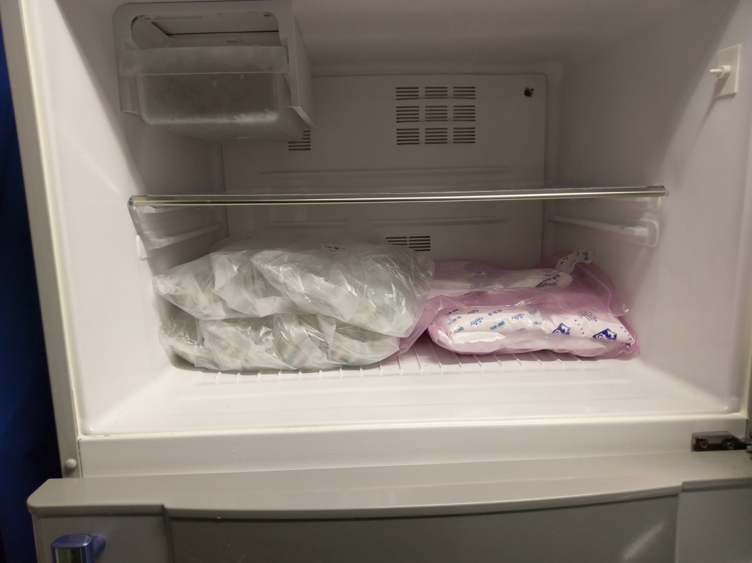
LR 、冰寶、 放在8R內走道靠牆冰箱內
冰LR
冰寶

Slide 12
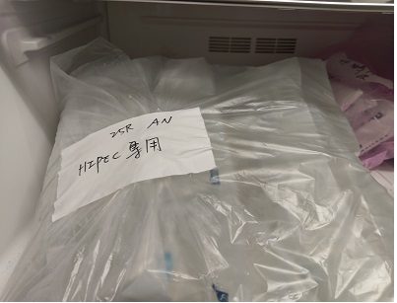
LR 以4 袋為1 包

Slide 13
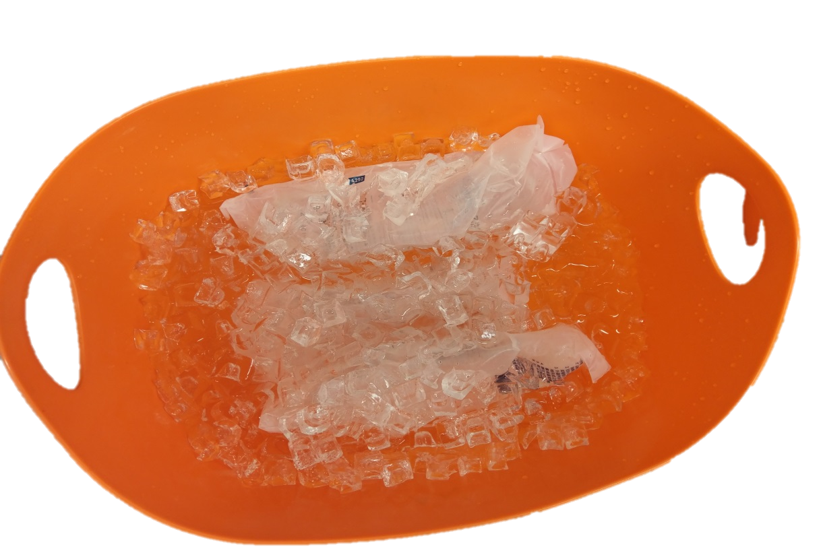
LR 需埋入冰水中保冰

Slide 14
確定要灌chemo藥物前
HIPEC前2pc
HIPEC中3pc
HIPEC後1pc
1. 埋管、關肚子前開始降溫
Blanket 調至 4°C ，熊寶寶吹室溫(ambient)
冰LR + Albumine 1pc 從周邊 line輸 full run
另 一半套 IV line 也可接出來
換冰枕，肩膀以上放冰寶冰敷
目標降至 34°C (依現場醫師order 為主)
真的需要冰敷嗎？

Slide 15
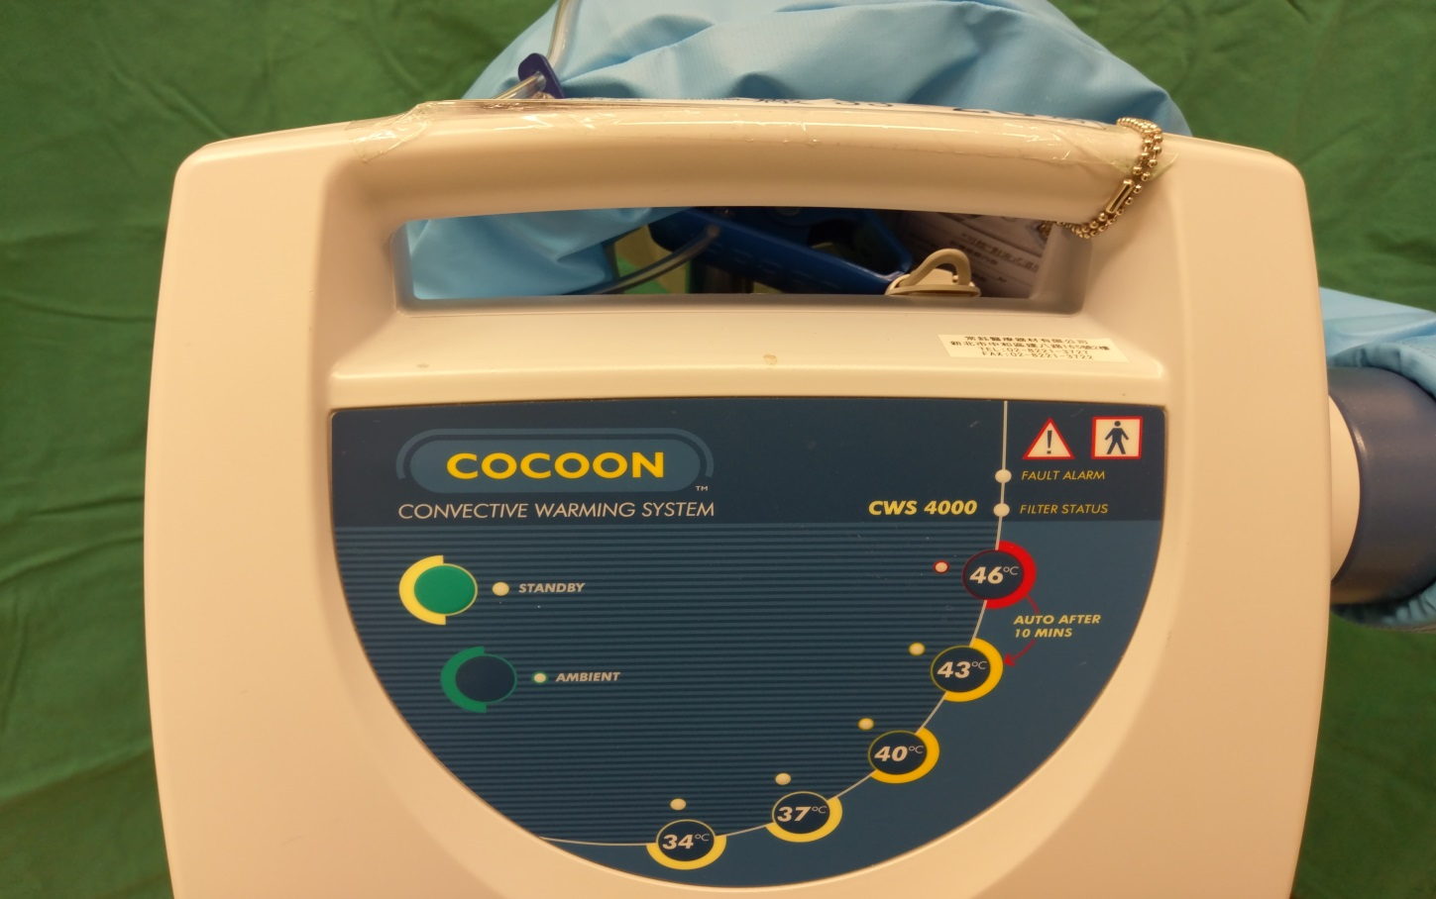
ambient= 室溫

Slide 16
確定要灌chemo藥物前
2.給予預防性止吐藥
向內科醫師領取藥物
Dexamethasone 2 pc iv push
Fosaprepitant 1 vial + 50 ml water iv drip 30分
Palonaseton 1 vial + 50 ml water iv drip 30 分
給完藥後將藥物包裝交給流動紀錄
3.做Blood gas，依醫囑給藥若有acidosis需
積極矯正
4.將尿液倒清

Slide 17
實施HIPEC時
注意施行時間 (42-43°C，60-90分鐘 )
注意體溫變化 (目標控制在 3分鐘內上升 0.1°C 等同 30 分鐘增加 1 °C )
注意 airway pressure 及 ventilator 設定(腹內會灌4000-6000 ml fluid)
避免 acidosis 給予預防性 NaHCO3 2 amp drip
注意urine output ( 目標> 1ml /kg/30 min)
必要時給予Lasix

Slide 18
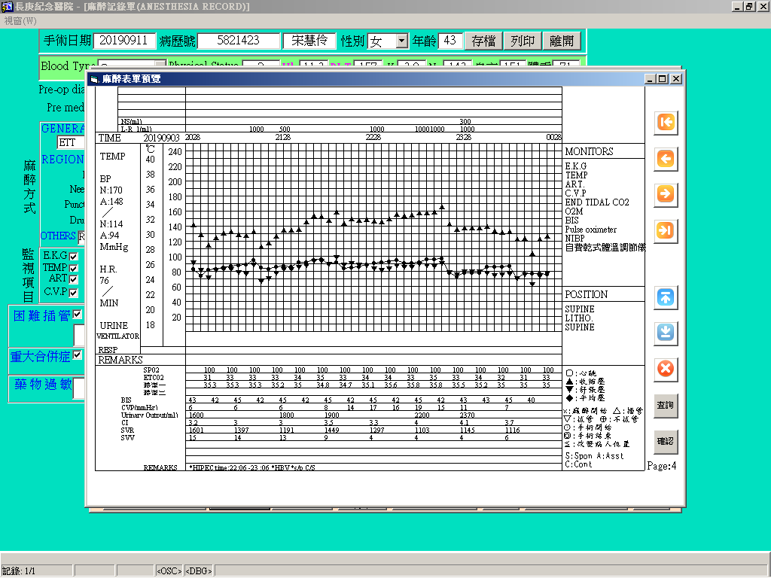

Slide 19
HIPEC 結束時
時間結束前 10 分鐘撤冰枕冰寶，blanket 及熊寶寶恢復至 36 °C
將所有輸液換成溫的
做Blood gas 依醫囑給藥，注意urine 量
回復一般開腹手術之護理

Slide 20
其他
1. 記錄HIPEC 開始結束時間
2. 紀錄冰LR 開始輸液時間
3. Albumin 紀錄在給藥的欄位
4. 手術結束前1-1.5小時改為自費麻醉
5. 協助下載資料(依麻醉師的醫需要)

Slide 21
謝謝聆聽

